Slide 1
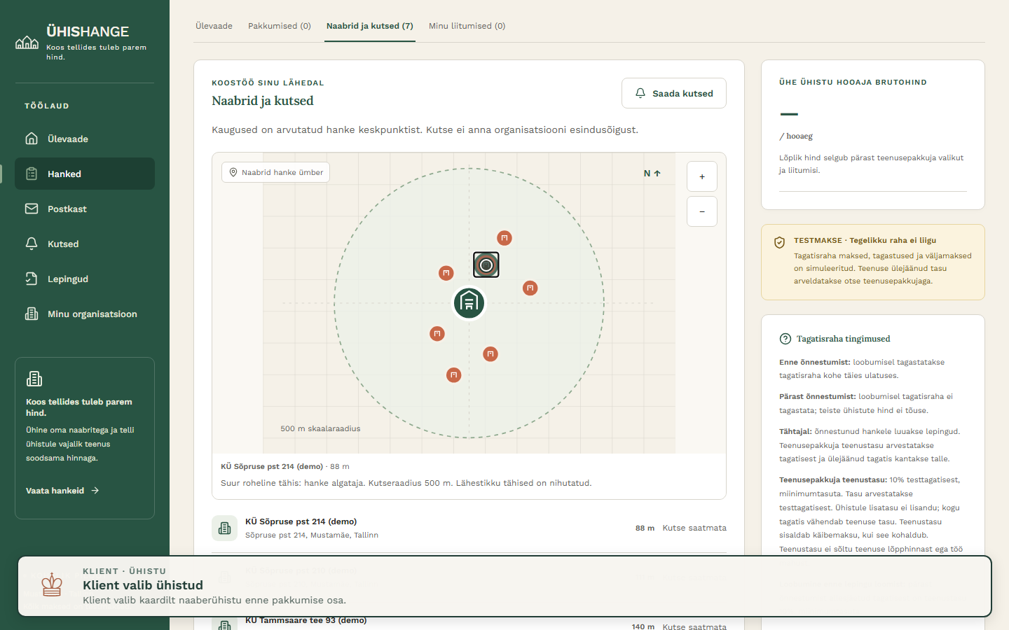
ÜHISHANGE
Korteriühistute
ühishanke platvorm
Koos tellides tuleb parem hind
Notes:
Täna tellivad Kü-d tööd sisse üksi
Palju väikesi ebamugavaid korduvaid töid
Näeme, et mastaabiefekt on kasutamata,
Me saame naabruskonna tööd koondada

Slide 2
Kaarel hakkas ühistu juhatuse liikmeks, kuid midagi läks valesti
Tasuta töö
Kiired otsused
Ei suuda pidevalt kaubelda
02
Notes:
Meie persoona Kaarel tegelt päris inimene
Tellis muruniitmise,
Midagi läks valesti
Pärast vihkas teda pool maja
See oli päris juhtum
Valideerisime 5 juhatuse liikme peal
Tööd on väikesed,
Juhan tuleb oma murutraktoriga Laagrisse
Niidab tund aega
Siis Lasnamäele
See teebki kalliks
Juh. Liikme tööst samad asjad, see on tasuta, sul pole aega seda teha korralikult, upud pakkumistesse jne.

Slide 3
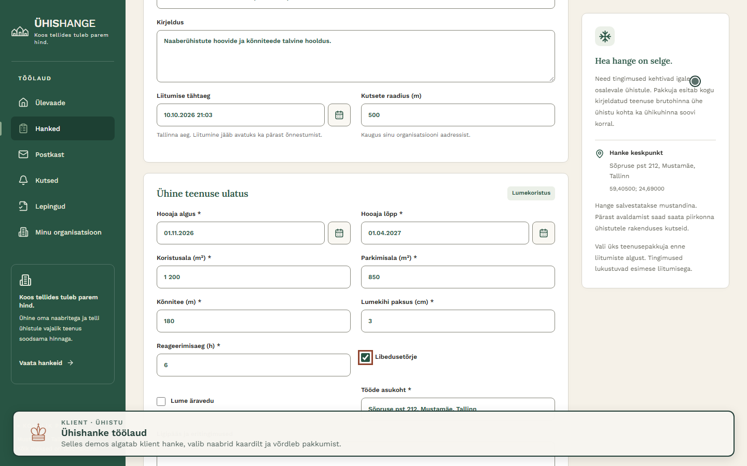
Juhatuse liige koostab hankesoovi
03
Notes:
Juh. Liige Kaarel tuleb meie platvormile
Paneb oma muruniitmise üles

Slide 4
Juhatuse liige kutsub naaberühistud liituma hankega
04
Notes:
Kutsub naaberühistud hankega liituma.
Nüüd on neid ühe asemel viis

Slide 5
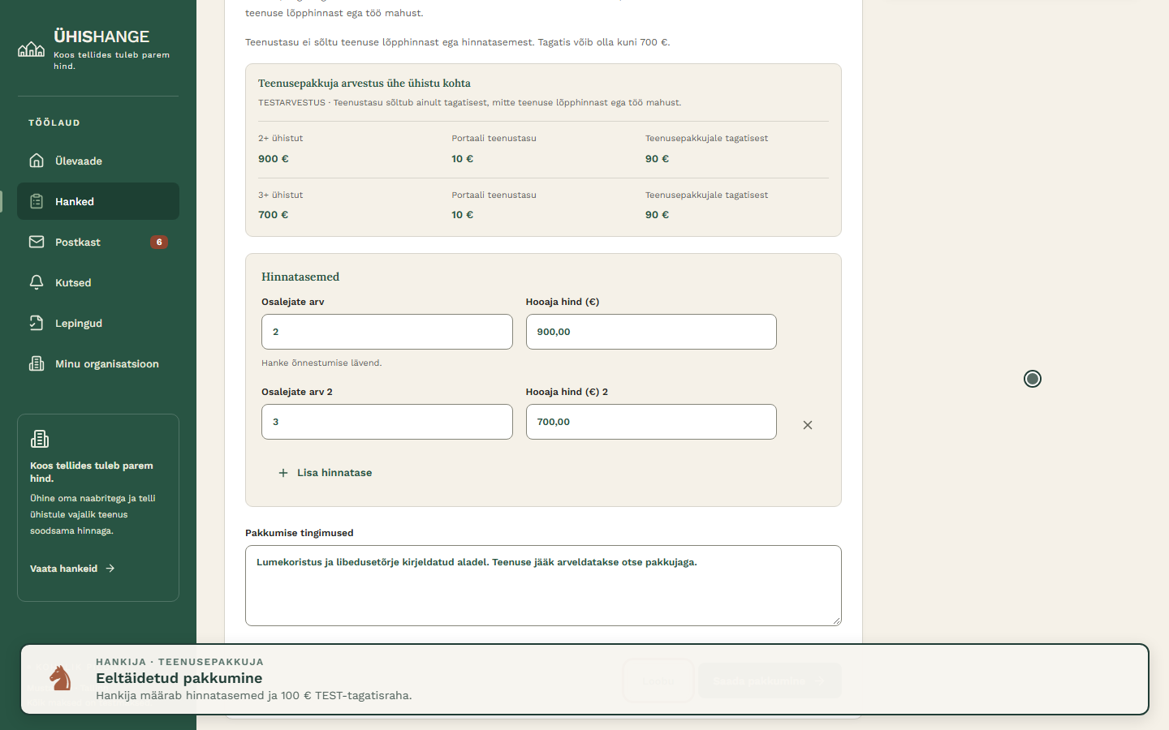
Töö teostaja teeb pakkumise
05
Notes:
Juhan näeb seda, ohoo,
Mul läheb murutraktoriga seal terve päev ära
Ei pea hajutatud objektide vahel sõitma
Aeg, transport

Slide 6
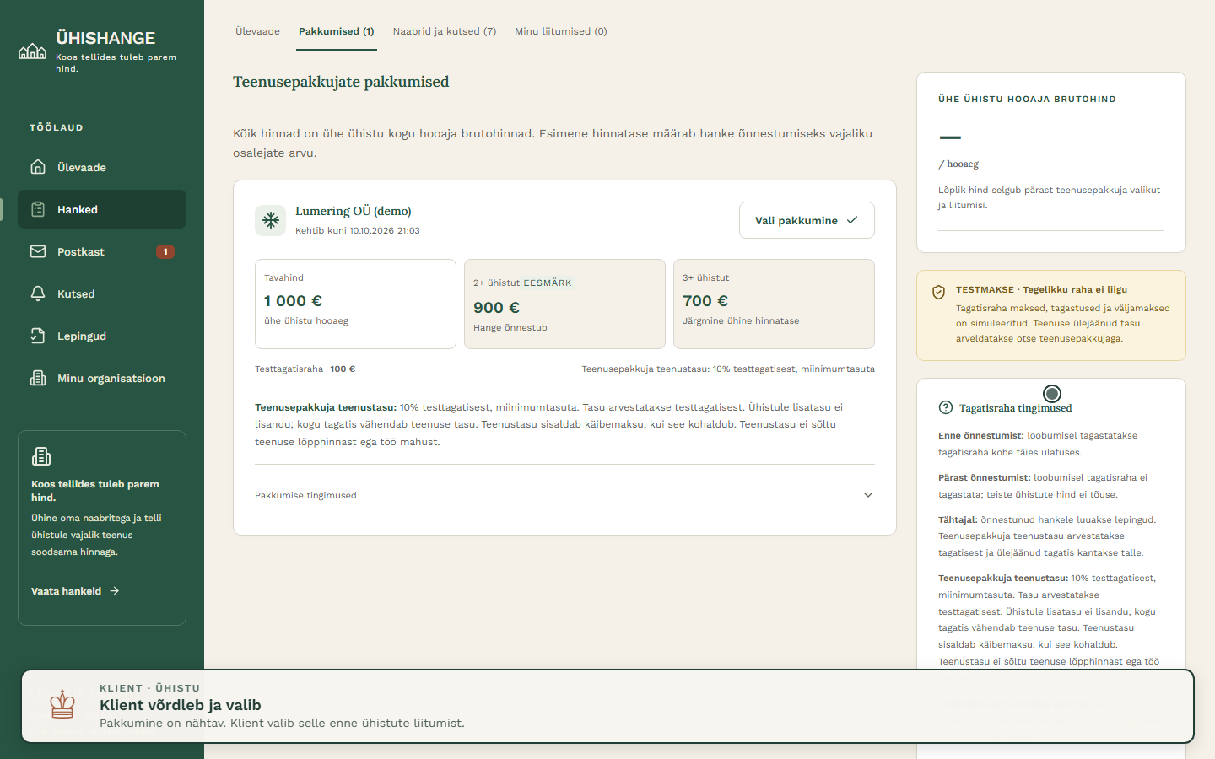
Juhatuse liige valib sobiva pakkumise
06
Notes:
Tehnoloogia teeb juhatuse liikmele valiku visuaalselt lihtsaks
Keegi on kindlasti kogenud, mis tunne on 30 hanke vahel valida.
Võidab KÜ
Võidab Töö teostaja

Slide 7
Korteriühistuid on Eestis üle 25000
Üle 13 000
Ühishange aitab samas piirkonnas tegutsevatel ühistutel teha ühe teenuse tellimisel koostööd.
korteriühistu hoones, kus on üle kümne korteri
Lähteväide: projekti slaidimaterjal
08
Notes:
Kas meie võidame

Slide 8
Võtame tasu käibelt nagu teised sarnased platvormid
10%
Madalad kulud
teenustasu käibelt
09

Slide 9
Tuleva liigutas mägesid ja lõi uue standardi Eestis
Korteriühistutes on vaja sama lähenemist.
Koos tuleb olla!
06

